Slide 2
Dzisiaj się drogie dzieci dowiecie
jak trafiają listy do ludzi na całym świecie.
Nadawca pisze list i go adresuje,
do osoby, której wiadomość wysłać planuje.
Następnie znaczek przykleja na górze koperty w rogu prawym
i podąża z listem na pocztę krokiem żwawym.
Zostawia list w okienku u Pani Halinki,
albo wrzuca go do czerwonej skrzynki.
Na poczcie listy zostają posegregowane,
ponieważ na różne miejsca są zaadresowane.
List może być zwykły oraz polecony,
który przy odbiorze zostaje podpisem odbiorcy poręczony.
I tak o to ludzie wszystko w listach spisują,
a wysyłając je, na całym świecie ze sobą korespondują.

Slide 3
NADAWCA - pisze list

Slide 4
„List do Babci”
Krzyś się dziś zastanawia
jak list do babci nad morze trafia?
Otóż nic w tym nie ma niezwykłego
gdy list napiszesz drogi kolego.
Koniecznie na kopercie nadawcę oraz adres wpisz
bo to wiadomo jest nie od dziś!
Potem znaczek na kopercie przyklejamy
i tak gotowy list do skrzynki wrzucamy.
Albo na pocztę szybko ruszamy
i w okienku Pani nasz list zostawiamy.
A na poczcie listy są segregowane
bo są w inne miejsca zaadresowane.
Potem listonosz nasz list do adresata zawozi
i koniec jest jego drogi.
A babcia jest uradowana,
bo otrzymała list od wnusia z samego rana.

Slide 5
Krzyś kupuje znaczek

Slide 6
Adresowanie listu

Slide 7
Wrzuca list do skrzynki

Slide 8
Na poczcie

Slide 9
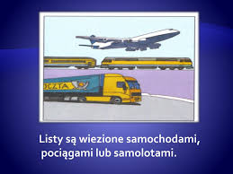
Droga listu

Slide 10
Z poczty odbiera list listonosz

Slide 11
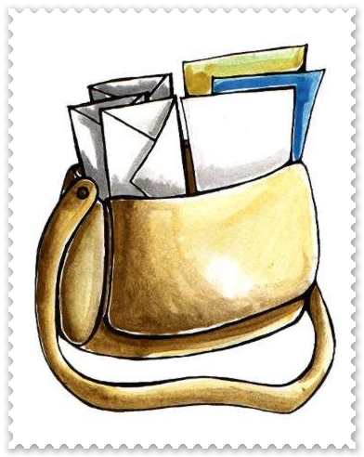
Listonosz roznosi dużo listów

Slide 12
Droga listu

Slide 13
„LIST” – H.Szayerowa
List trafić ma do adresata, Choćby on mieszkał na końcu świata... Gdzieś na biegunie albo na wyspie, Bo poczta listy doręcza wszystkie. Lecz nie adresuj, pisząc do cioci: "Kochana ciocia, Poczta Okocim", Bo listonoszowi trzeba dopomóc. Podaj ulicę i numer domu, Imię, nazwisko kochanej cioci. By pan listonosz No, pomyśl sama, Nad twoim listem głowy nie łamał.

Slide 14
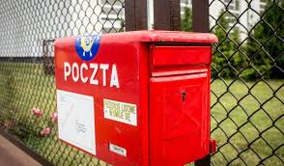
List Skrzynka na listy

Slide 15
Znaczki wykonane przez dzieci

Slide 16
Twoje zadanie 1: Zaprojektuj swój znaczek

Slide 17
Zadanie 2: Rysuj po śladzie

Slide 18
DZIĘKUJĘ

